Slide 1
Das Problem mit der Lichterkette

Slide 2
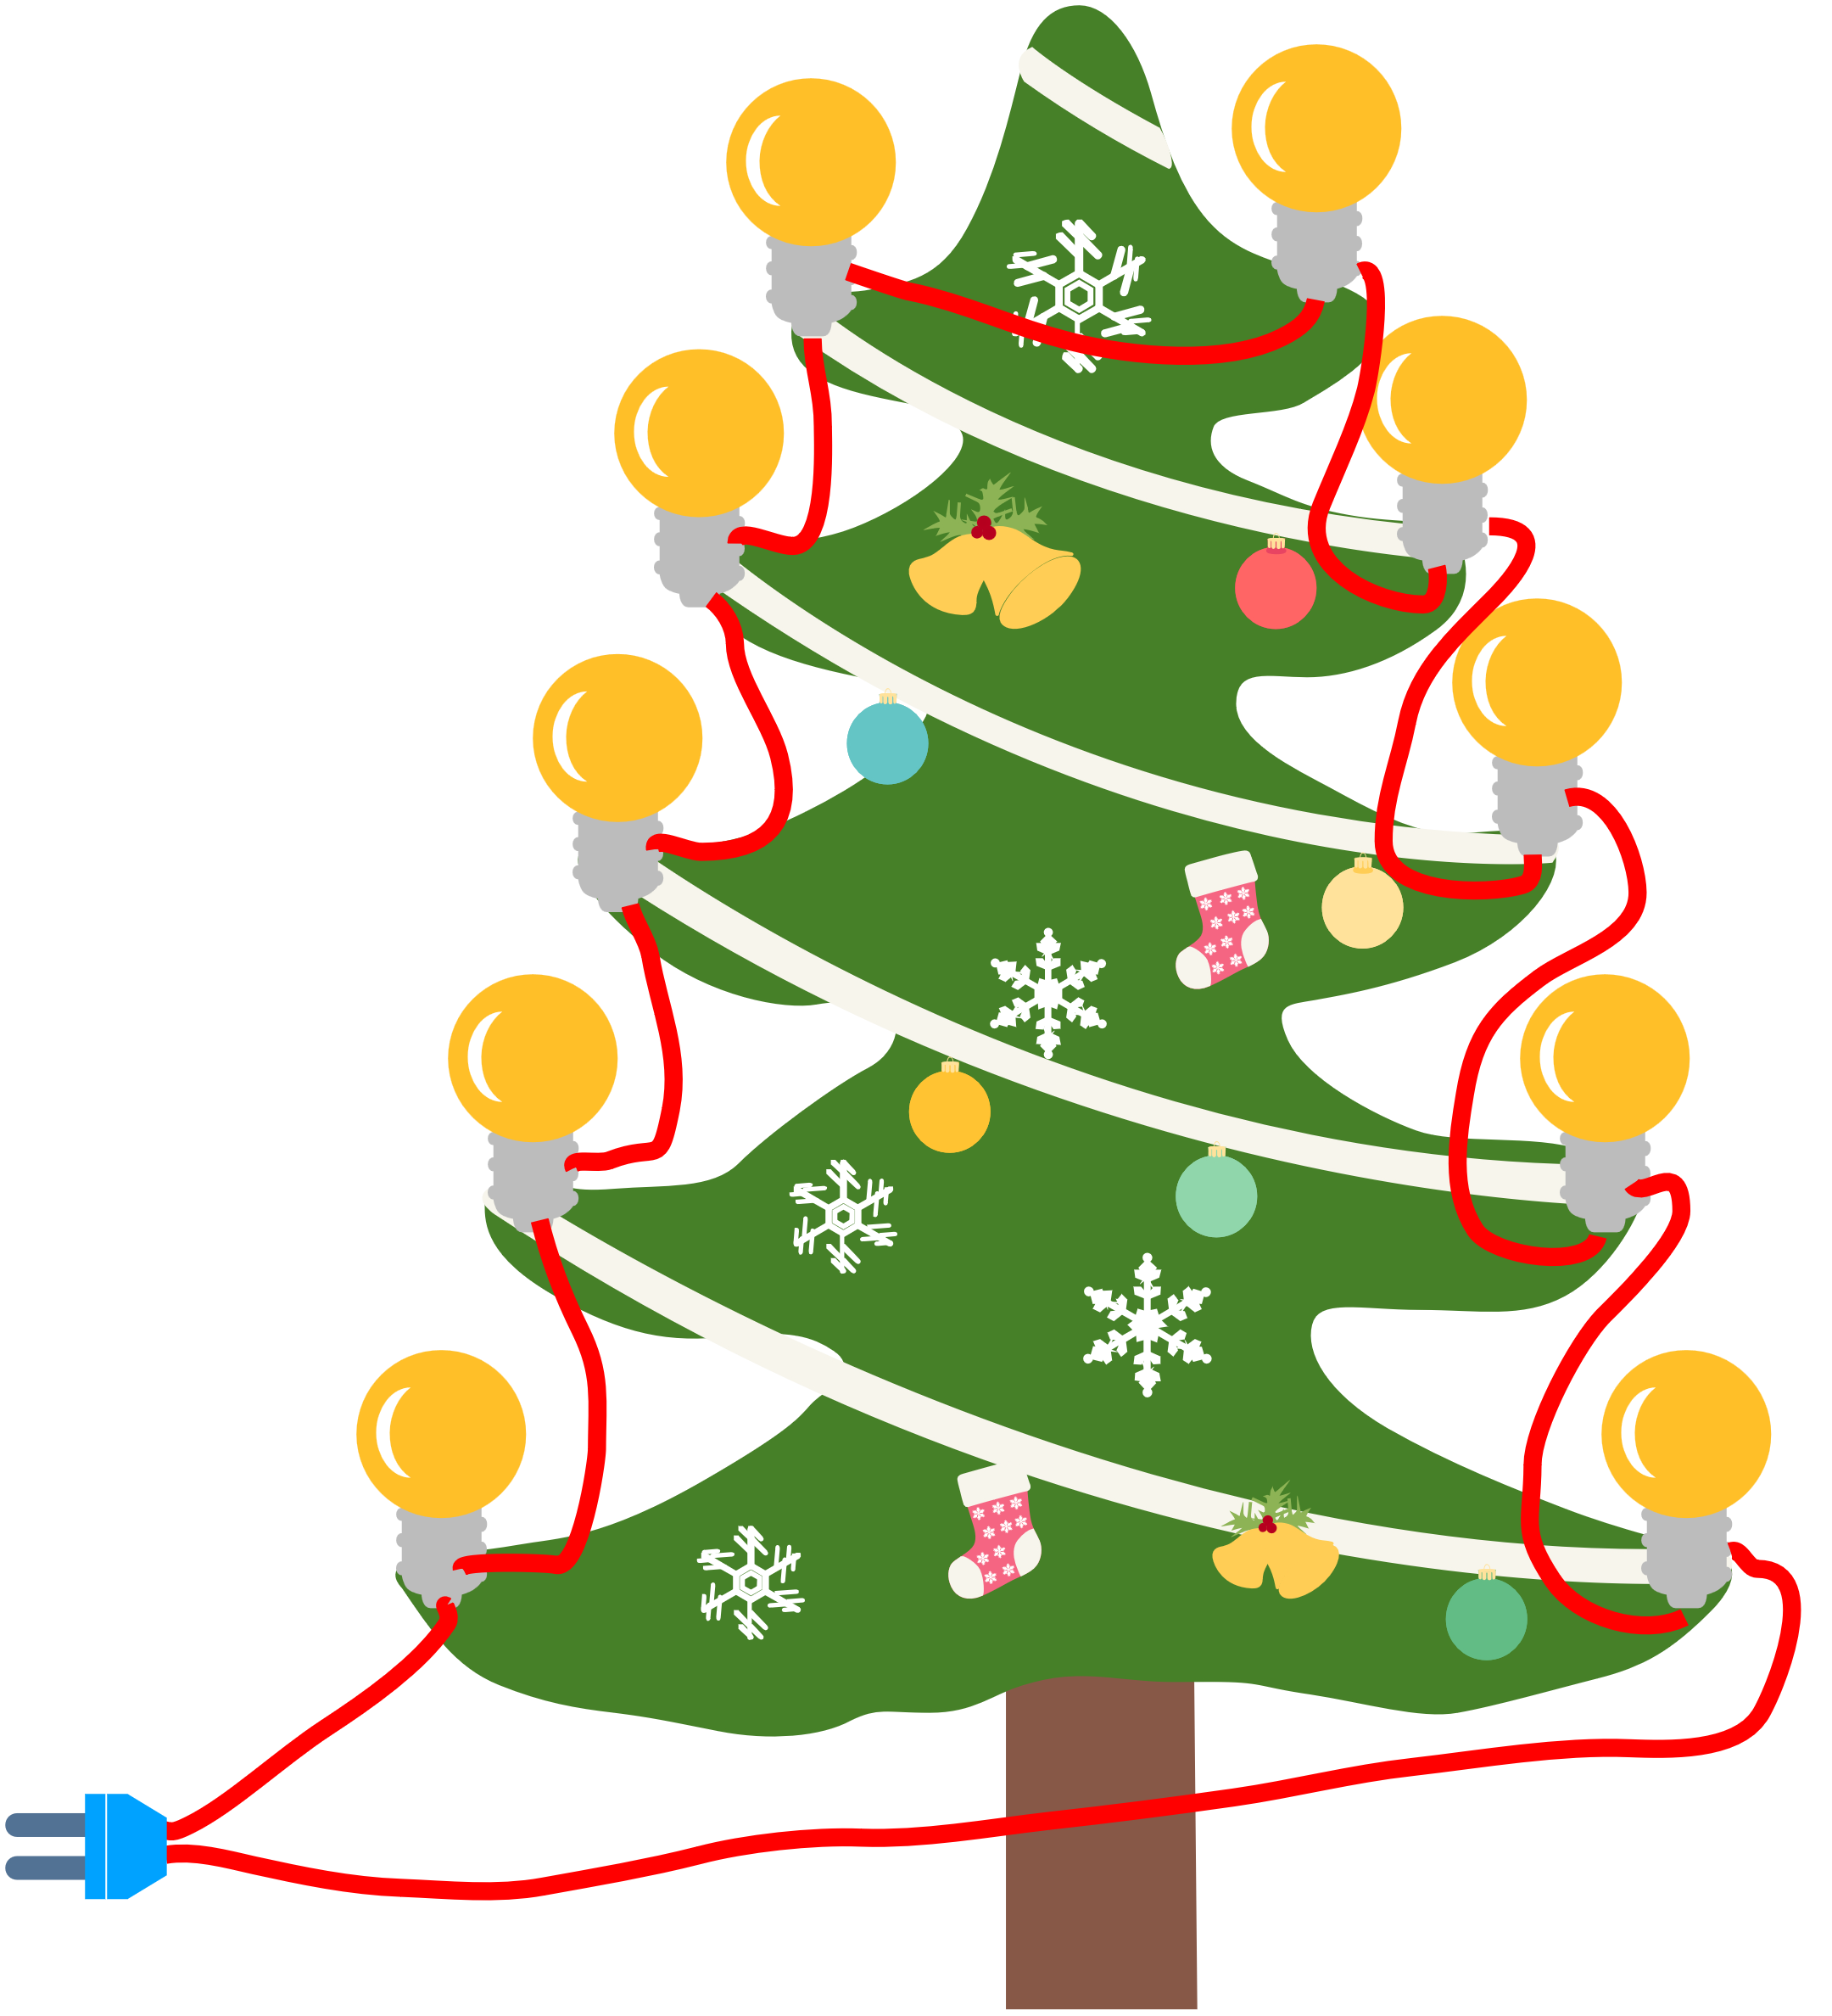
„Billige“ Lichterketten
billige Lichterketten verwenden eine Serienschaltung
Vorteile:
Keine Netzteil / Trafo notwendig
billig in der Herstellung
Nachteile:
eine Lampe kaputt -> alle Lampen: finster
GEFAHR bei zerschlagenem Glaskolben

Slide 3
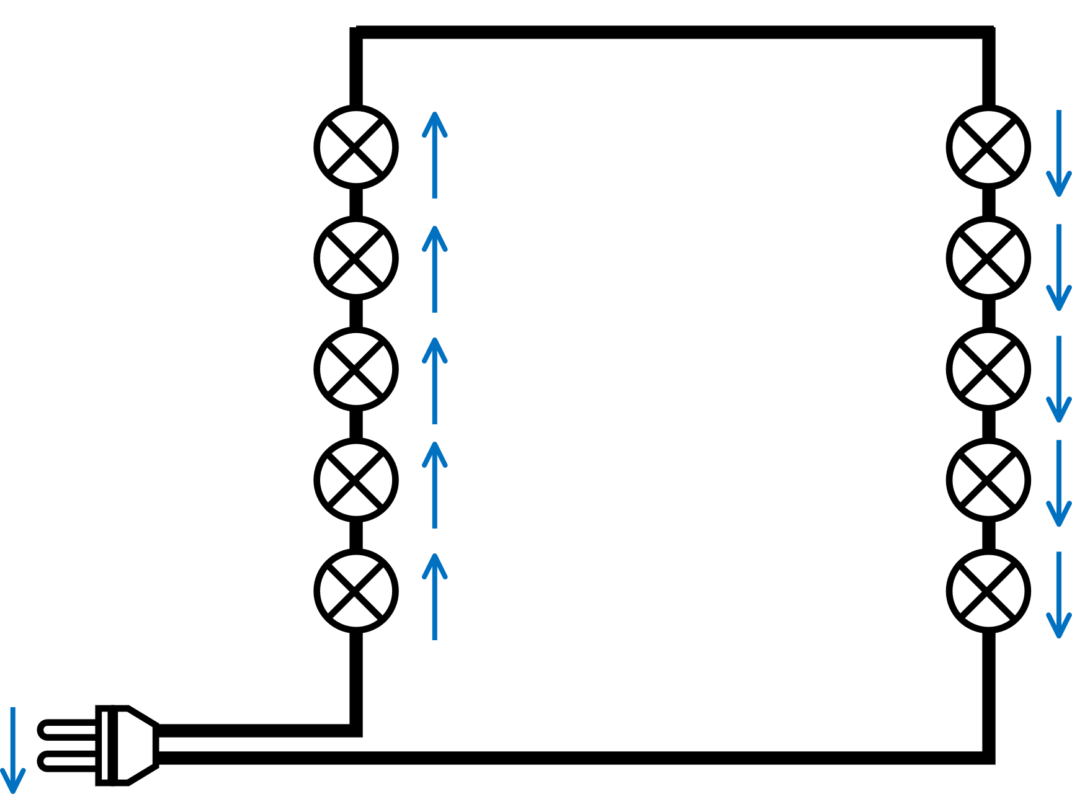
Schema: Serienschaltung

Slide 4
Spannungsteiler (Beispiel mit 10 Lampen)
U₁ = 23 V
U₂ = 23 V
U₃ = 23 V
U₄ = 23 V
U₅ = 23 V
U₆ = 23 V
U₇ = 23 V
U₈ = 23 V
U₉ = 23 V
U₁₀ = 23 V
U₀ = 230 V

Slide 5
Problemfall
Glaskolben wird zerstört
Glühfaden bricht und ist ungeschützt
Im Stromkreis fließt kein Strom -> kein Spannungsabfall an den funktionierenden Glühlampe -> da kein Strom fließt (I = 0 A) ist die Spannung U = 0 V
Die gesamte Spannung liegt am Glühfaden der defekten Glühlampe an.
$$U=R∙I$$

Slide 6
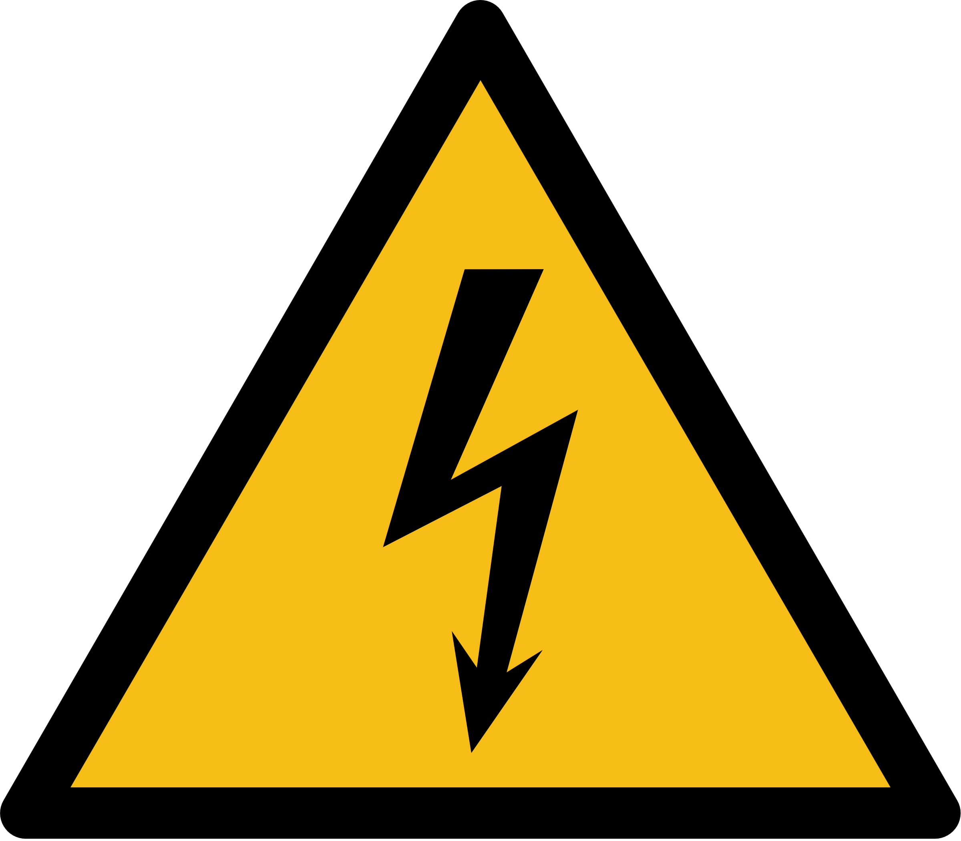
Gefahr
U₁ = 0 V
U₂ = 0 V
U₃ = 230 V
U₄ = 0 V
U₅ = 0 V
U₆ = 0 V
U₇ = 0 V
U₈ = 0 V
U₉ = 0 V
U₁₀ = 0 V
U₀ = 230 V

Slide 7
Gefahr
Netzspannung liegt an den Drähten der defekten Glühlampe an.
Lebensgefahr!

